Slide 1

Resolución del conflicto: Inicio y Definición
Universidad Tecnológica de Tecámac – tsu en tecnologías de la información (área Desarrollo de software Multiplataforma).
GRupo: 3tsm2
Integrantes del equipo:
Castillo Navarrete melisa
Pérez Hernández magdiel Itamar
Rosales Alvarado Oscar
SALAZAR Alvarez Alfredo Yair

Slide 2
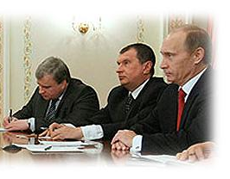
La Resolución de conflictos.
Bajo el término resolución de conflictos se engloba a una serie de etapas y habilidades utilizadas para disminuir o atenuar las consecuencias negativas de los conflictos. Estas estrategias no sólo son útiles en la resolución de conflictos interpersonales también pales o internacionales.
Como individuos con necesidades, gustos, puntos de vista y valores diferentes es inevitable que encontremos conflictos, lo importante es cómo los afrontamos.
Y como afirma Van de Vliert las intervenciones que se realizan ante los conflictos, tienden a estar más orientadas a una disminución o eliminación del mismo, olvidando en ocasiones, las consecuencias positivas del conflicto.

Slide 3
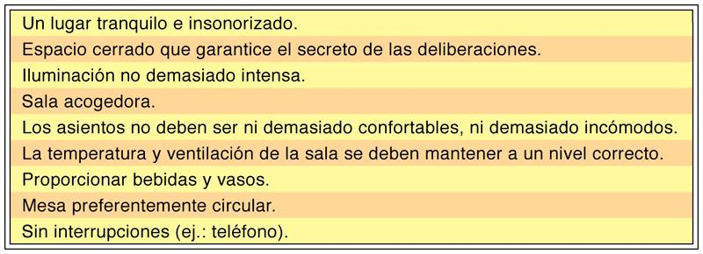
INICIO
Disminuye las consecuencias negativas de los conflictos requiere un cambio en la posición y en la intención de una persona respecto a otra. No podemos esperar que el conflicto desaparezca y, menos, instantáneamente La realidad no va a cambiar si no hacemos “algo” por cambiarla. No importa cuán acertados nos creamos, o cuán terribles parezcan los demás, nosotros somos también parte una escena.
Transformar el conflicto en algo constructivo es un arte que requiere habilidades especiales, escuchar lo que la otra parte dice y expresar nuestras necesidades e intereses de forma asertiva es una de ellas.

Slide 4
INICIO
Las personas por lo general se sienten bien cuando perciben que se las escucha y se las comprende. Si deseamos que nos escuchen, primeramente debemos comenzar por hacerlo nosotros. Cuando se establece la comunicación, la empatía aumenta y hace posible que cada persona diga como ve las cosas desde su posición. La capacidad de saber escuchar es un requisito básico cuando se trata de resolver conflictos, y aunque es fácil adquirirla mediante la práctica, muy pocas personas tienen la capacidad de saber escuchar debidamente. La escucha activa significa dejar de lado momentáneamente nuestro propio punto de vista para “sintonizar” con la otra persona.

Slide 5
Definición del conflicto
Por otro aspecto importante es la definición el conflicto, esto se debe hacer con claridad y precisión. La pregunta crucial es: ¿cuáles son nuestras necesidades e intereses?, ¿sabemos con exactitud cuáles con las necesidades y preocupaciones de la otra parte?, ¿hemos expresado con exactitud a la otra parte nuestra? Para ello, podemos utilizar las siguientes estrategias (Costa & López)(Cornelius & Faire):
Dar al otro/s la oportunidad de definir el conflicto expresando sus intereses y necesidades.
Dar importancia a sus preocupaciones e intereses, evitando minimizarlos.
Escuchar activamente.
Empatizar, tratando de entender su punto de vista, aunque no es necesario estar de acuerdo con la otra parte. “Comprendo tu punto de vista”; “Desde mi punto de vista es así...”.
Utilizar “y”, “sin embargo”, “no obstante”, “aun así”… en vez de “pero”. “Lo que me gusta de esa idea es esto, y mi preocupación es que...”.
Parafrasear.
Resumir la información aportada.
Expresar nuestras necesidades e intereses asertivamente.

Slide 6
Ser concreto.
No etiquetar ni culpabilizar.
Transmitir el mensaje de que ambas partes estamos en busca de una solución que satisfará las necesidades de ambas.
No utilizar frases irritantes. “Bueno, solamente estoy tratando de ser justo y razonable”.
Intentar separar a la persona del problema.
Identificar las expectativas irreales. A veces la otra persona no sabe lo que es razonable o posible. Tal vez deberemos informarla acerca del dinero, recursos, tiempo y condiciones. A veces también nuestras propias expectativas serán irreales. El hacer preguntas, tomarse tiempo para reunir más información y ser flexible, nos ayudará a ajustarnos a las expectativas.
Ser flexible. La negociación es un proceso de regateo, el objetivo no es “aceptarlo o rechazarlo”, si-­‐ no llegar a un acuerdo lo más satisfactorio posible para ambas partes. Aunque debemos ser flexibles es importante tener en mente una escala, desde lo que nos gustaría obtener hasta lo que podríamos aceptar. Podemos trazar un límite mínimo e intentar aspirar a obtener algo por encima de éste. Sin un límite es fácil dejarse llevar por el entusiasmo y pagar demasiado.

Slide 7
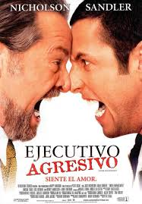
Resolución de conflicto encontrado en la película Locos de ira(2003).
Para su resolución de Dave tenia que cumplir varios pasos no tenia que tomar café, ni drogas, ni sexo.
Para su furia tenia que grabar en una audio grabadora para poder escuchar su propia ira de Dave y para el Dr. Buddy para saber que cumplía sus pruebas.
El Dr. Buddy ayudo a Dave a Darle su merecido a Arnie por bajarle los pantalones en pleno acto de su primer beso con la chica que le gustaba.
La confianza que tengas Dave para que tengas el llamado de una chica.
Y al terminar Dave Y Buddy se hicieron amigos

Slide 8
¡GRACIA POR SU ATENCIÓN!

